Slide 1
Madre Emmanuel- Marie de la Compasión
(Marie Correnson)
Co-fundadora de la Oblatas de la Asunción (1842-1900)
Presentada a través de:
Un objeto
Un escrito que le gusta
Un escrito suyo
Un lugar
2 retratos
Un manuscrito

Slide 2
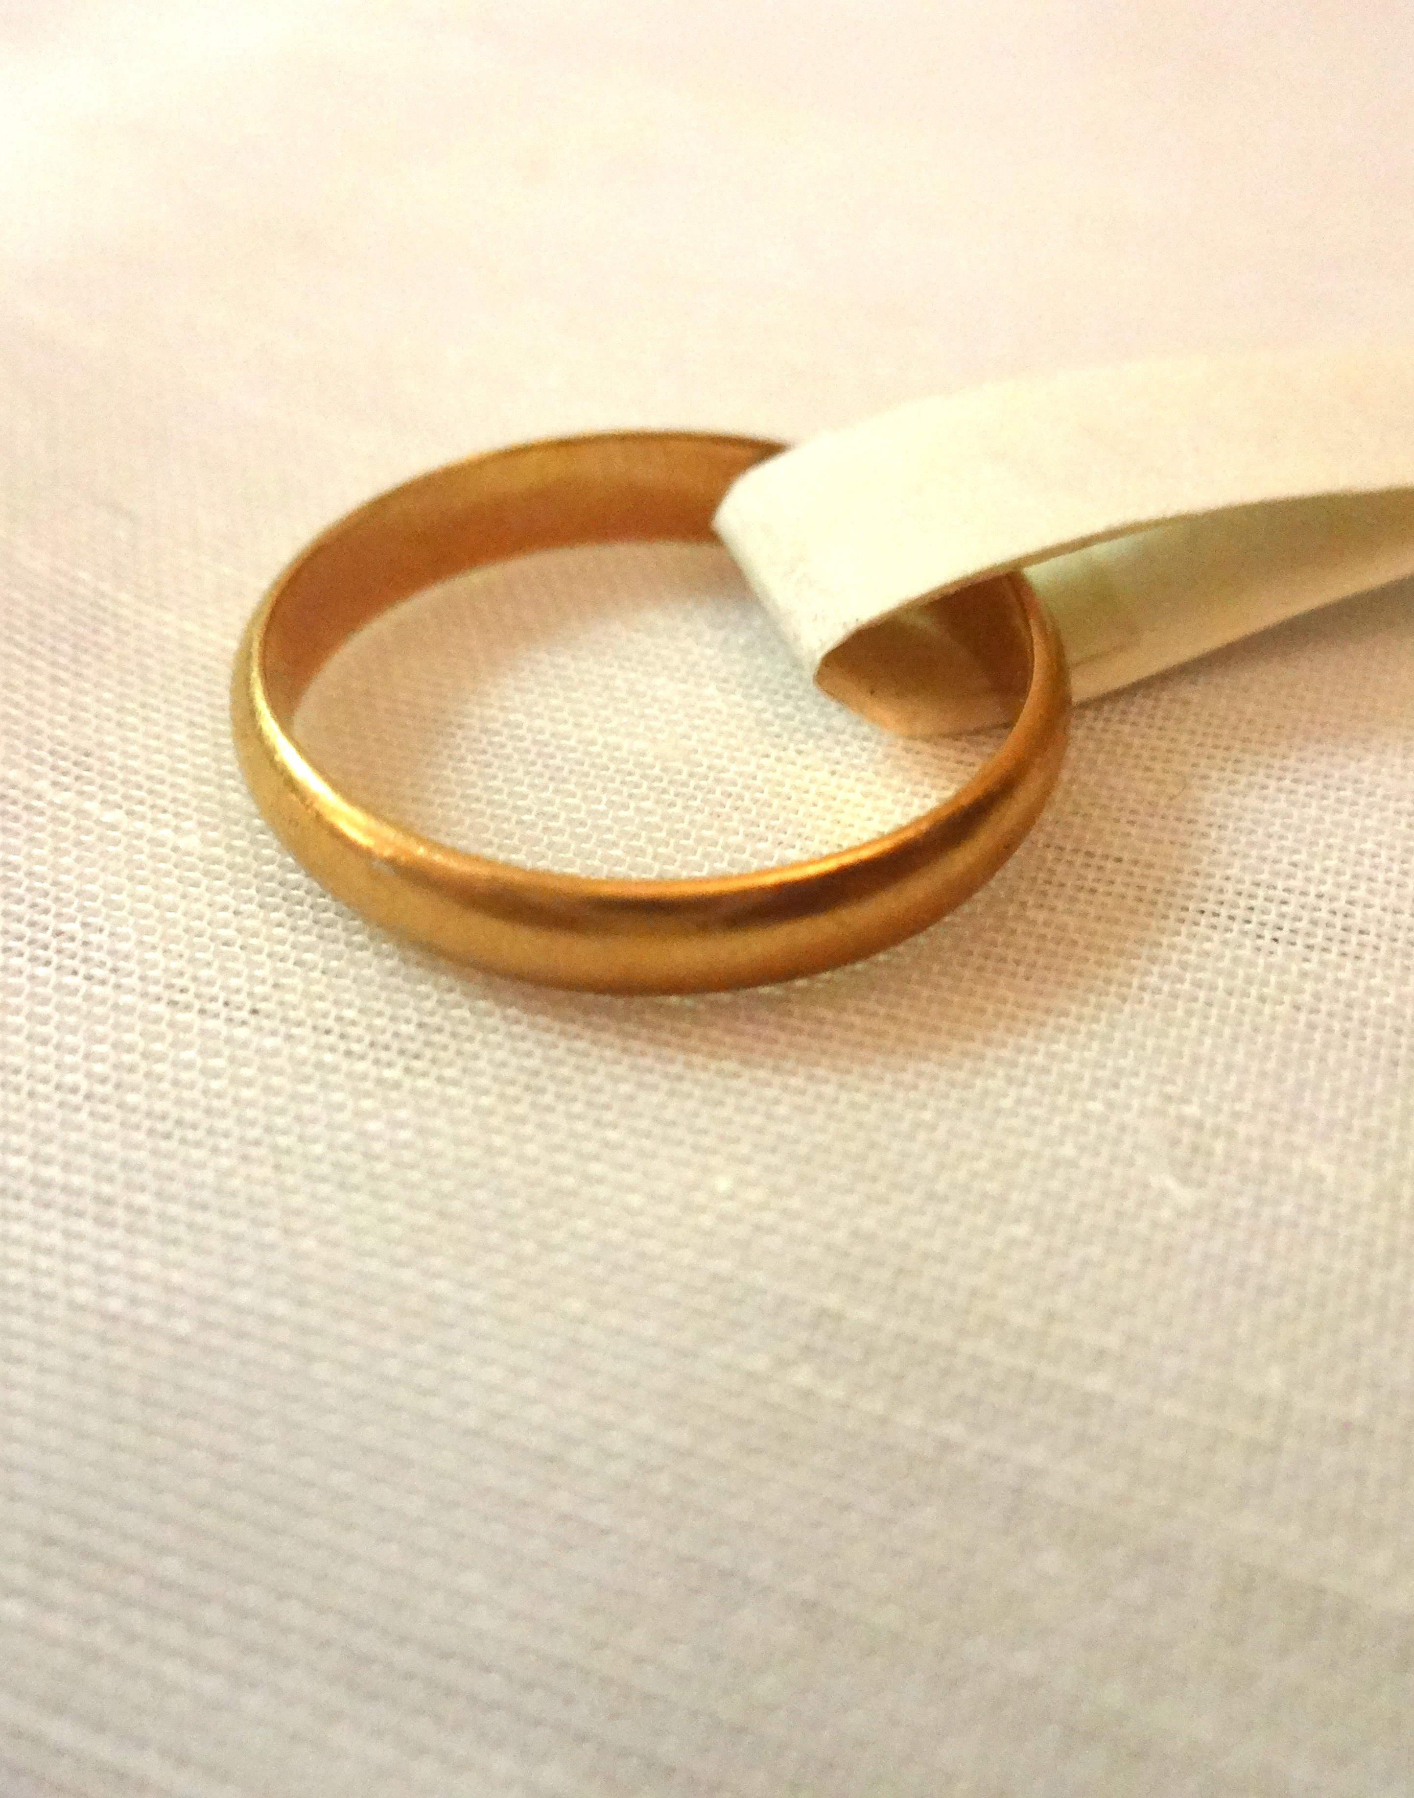
Un objeto: su anillo de profesión religiosa
Alianza regalada por el Padre Emmanuel d’Alzon, el día de sus votos perpetuos, después de un año de noviciado, el 18 de abril 1868. En Rochebelle, Faubourg du Vigan (en las Cévennes), en la casa donde se fundaron las Oblatas, el 24 de mayo de 1865. El Padre d’Alzon había hecho grabar las iniciales: R.C.M.T.M.S.E.
« Rosa Cordis Mei Tu Mihi Sponsa Esto »
“Rosa de mi Corazón, sé una esposa para mí”
Palabra recibida por Santa Rosa de Lima, una santa a la que quería.

Slide 3
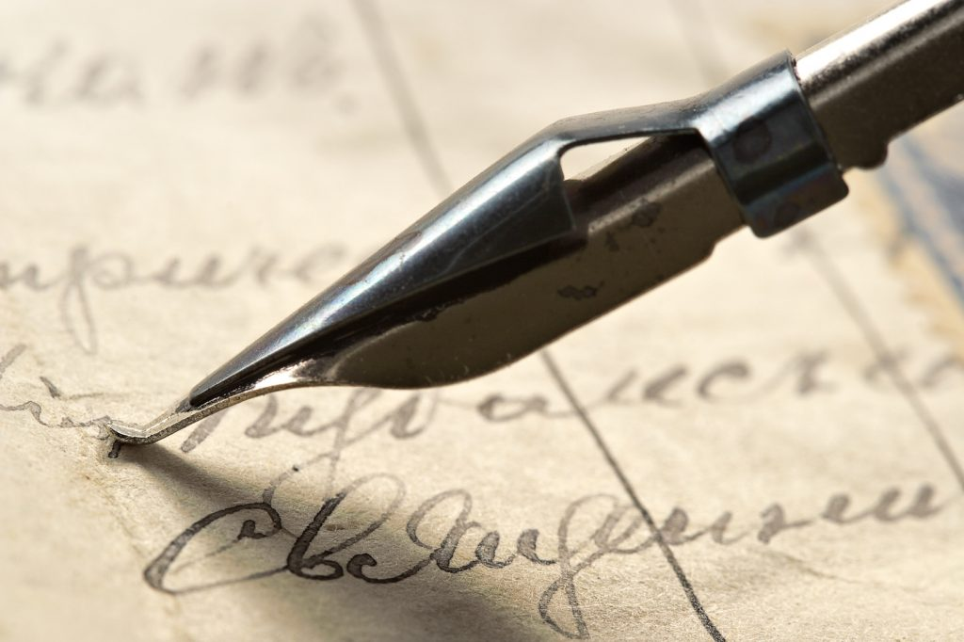
Un escrito que le gusta
Extracto de una carta del padre d’Alzon desde Roma, durante el Concilio Vaticano I (14 de diciembre de 1869)
“Se siente que el Concilio se tiene por los amigos de Dios, los pequeños y los pobres. Creedme, el poder del futuro está ahí. El mundo será salvado, si puede serlo, por la pobreza, el abajamiento. Si algo me puede entristecer, sería ver desviarse la obre de las Oblatas. Y si puedo buscar una razón de mi debilidad por ellas, es ese espíritu humilde y más apto, me parece, para alcanzar una porción del mundo que nuestro Señor ama muy especialmente.”
Este texto pone en valor la virtud de humildad que las hermanas Oblatas quieren cultivar así como su proximidad a los pobres y a los pequeños. La mención del Concilio nos recuerda que Madre E-María Correnson era hija de la Iglesia (Triple amor de las OA: Cristo, la Virgen y la Iglesia).

Slide 4
Extractos de correspondencia
Extracto de una carta al Padre d’Alzon, el 29 de agosto 1864 (tiene 22 años; es su Director espiritual)
Es necesario, pues, que camine rápidamente hacia la perfección, sé que tengo mucho que hacer y tengo que darme a Nuestro Señor más y mejor de lo que lo he hecho hasta hoy… Pida, pues, por mí a nuestro Señor un gran amor por él. Siento con fuerza que es lo que me falta.
Extracto de una carta a Madre Marguerite-Maire Chamska, el 21 de febrero 1893 (tiene 51 años)
“¡Dios ha sido bueno con nosotras! ¡Qué Padre! Estoy feliz de pertenecerle, quisiera darme aún más íntimamente y sin embargo siento que le pertenezco totalmente, sí, a él solo, mi Dios, ahora y por siempre.
A través de estas dos cartas, se percibe el gran deseo de María de amar al Señor y pertenecerle. Se ve también el trabajo de toda una vida para llegar a ello. La segunda carta está escrita el día en que Madre E-M conoce por medio del Obispo de Nimes que Roma ha firmado el decreto laudatorio que reconoce la Congregación.

Slide 5
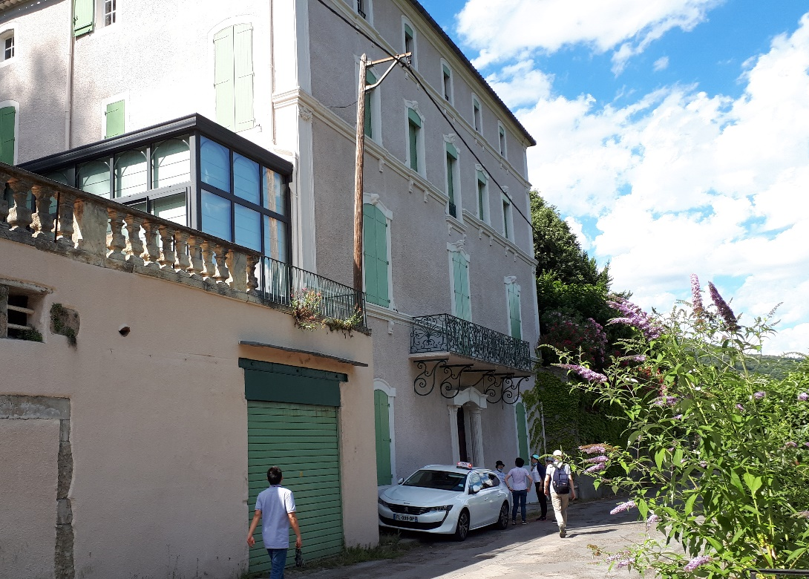
Un lugar: la Comunidad “Notre-Dame de Bulgarie” en Rochebelle, Faubourg du Vigan (Cévennes)
Lugar donde fue fundada la Congregación de las OA el 24 de mayo de 1865.
(Fotografía tomada en julio 2020)

Slide 6
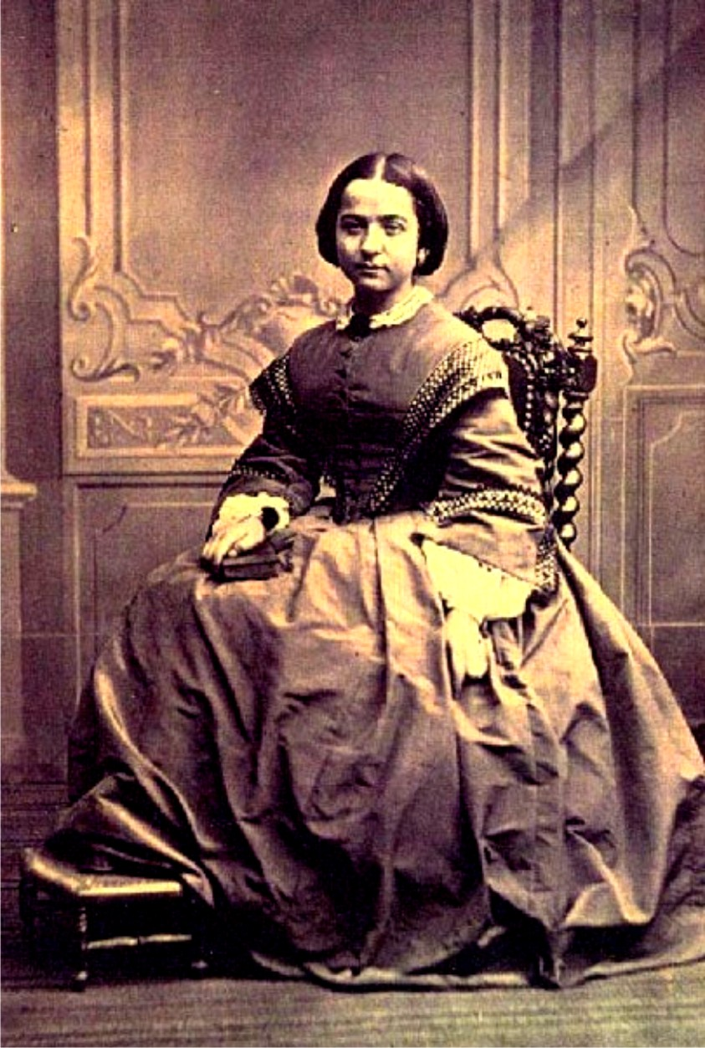
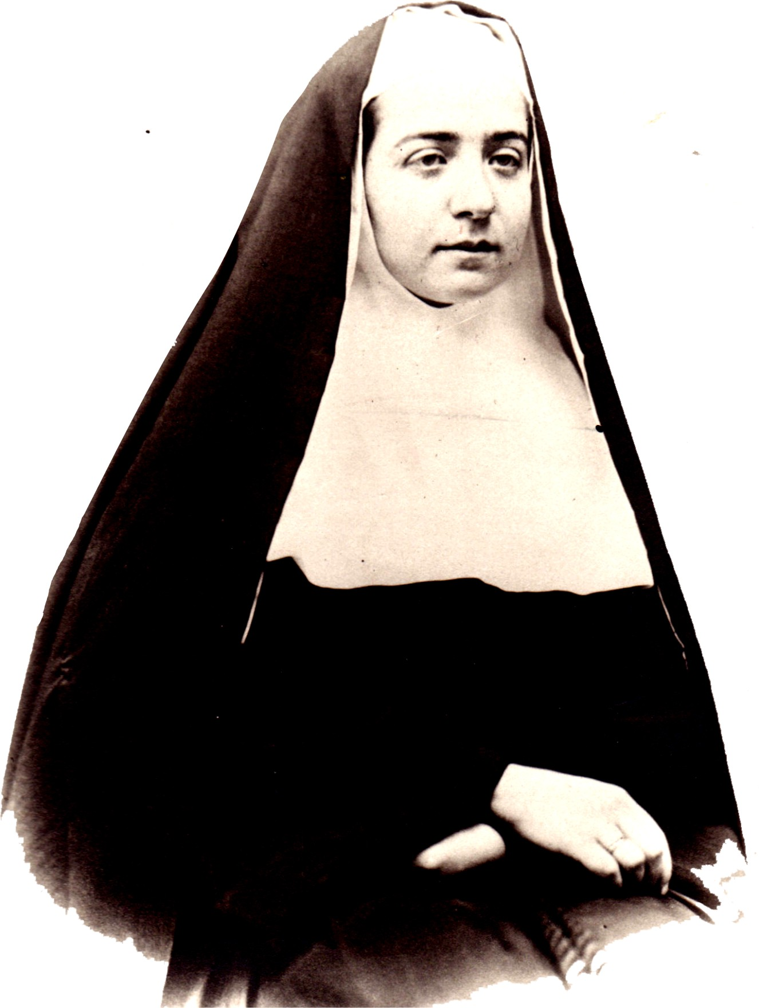
Dos fotografías de Marie Correnson
Hermana joven
Postulante
María pertenecía a una familia burguesa de Nîmes, hija de médico. Al principio tuvo alguna reticencia para juntarse con muchachas sencillas del campo de Cévennes.

Slide 7
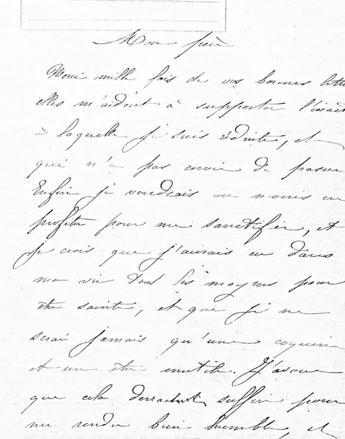
Una carta manuscrita:
carta del 16 de julio de 1871 al Padre d’Alzon

Slide 8
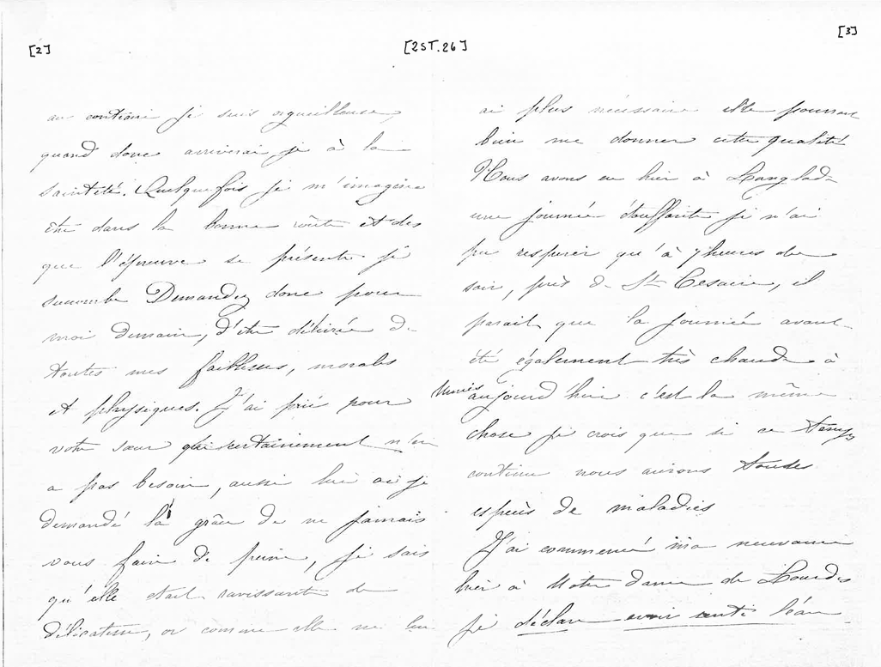
Carta del 16 de julio de 1871 (continuación)

Slide 9
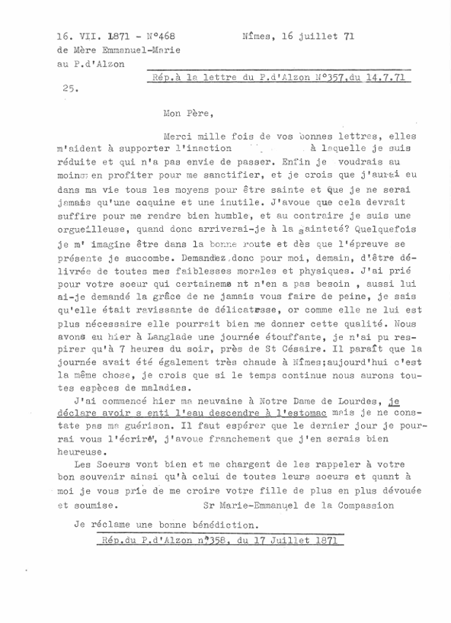
Dactiloscrito de la carta del 16 de julio de 1871
Se puede ver en esta carta la salud frágil de Madre Emmanuel Marie; su combate espiritual por la santidad; el calor estival de Nîmes y la popularidad de N.D. de Lourdes ya en 1871.

Slide 10
Fin
Autor: Sr. Zoé, Oblata de la Asunción

